Slide 1
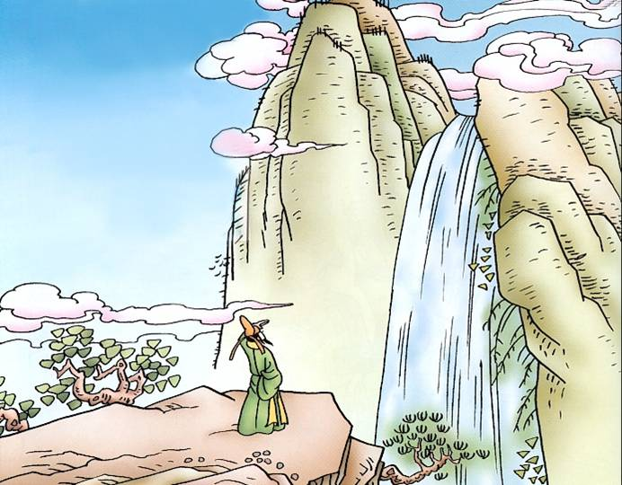
望庐山瀑布

Slide 2
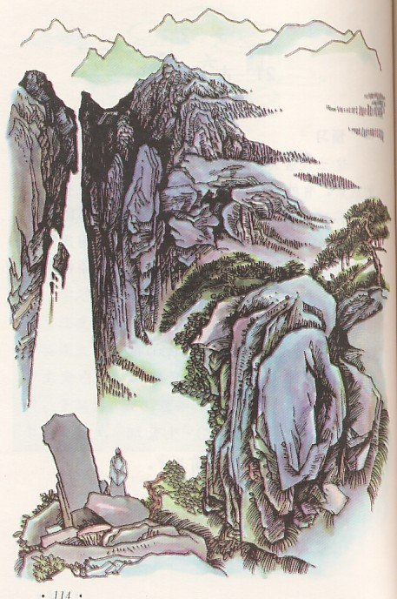
望庐山瀑布
李 白
日照香炉生紫烟，
遥看瀑布挂前川。
飞流直下三千尺，
疑是银河落九天。

Slide 3
李白简介
李白（701—762） 字太白，号青莲居士。祖籍陇西成纪（今甘肃天水县附近），少年时博览群书，20岁起在四川漫游，25岁出川东游。42岁做了翰林院学士，但不受重视，抱负不能实现，离开长安，安史之乱后，因受牵连被流放夜郎，《望庐山瀑布》就是在这次流放途中经过庐山时写的。
李白是我国历史上最伟大的诗人之一。他的诗表现了对封建秩序和权贵的不满，反映了人民的疾苦和愿望，描绘了祖国壮丽的山河。他的诗风格雄奇豪放，想像丰富，是屈原之后我国又一位伟大的浪漫主义诗人，被称为“诗仙”。现存李白的诗有九百多首，有《李太白集》存世。

Slide 4
读：读准字音，读通全诗。
想：这首诗大致讲的是什么意思。
找：找出相关词句。
品：品味词句的意思。

Slide 5
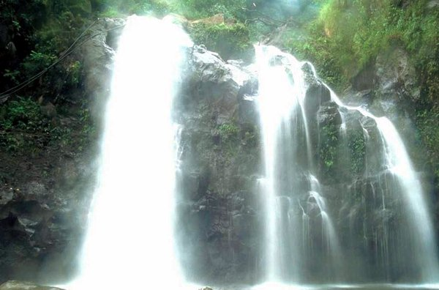
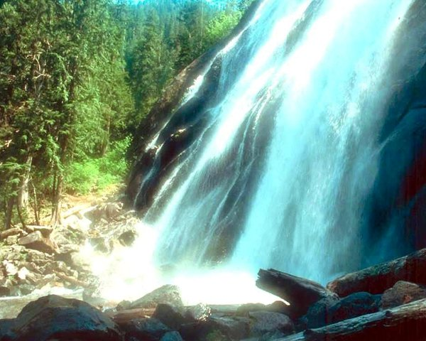
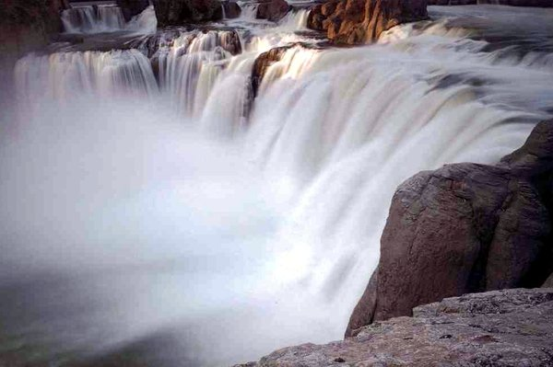

望庐山瀑布

Slide 6
lú pù lú
庐瀑炉

Slide 7
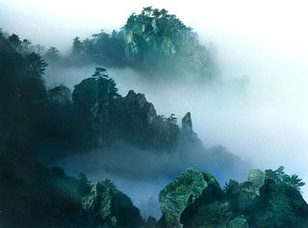
日照香炉生紫烟

Slide 8
遥看瀑布挂前川

Slide 9
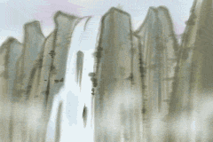
飞流直下三千尺，
疑是银河落九天。

Slide 10
“危楼高百尺。手可摘星辰”
“不敢高声语，恐惊天上人。”
“桃花潭水深千尺”
“白发三千丈，缘愁似个长。”
“千山鸟飞绝，万径人踪灭。”

Slide 11
望庐山瀑布
李 白
日照香炉生紫烟，
遥看瀑布挂前川。
飞流直下三千尺，
疑是银河落九天。
(壮丽景色)

Slide 12
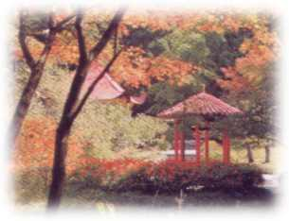
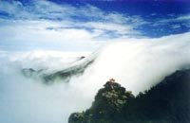
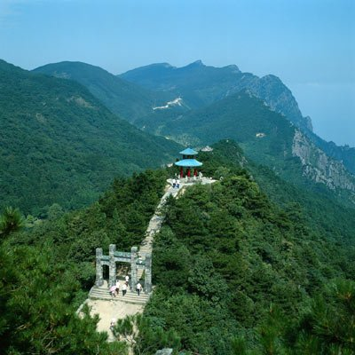
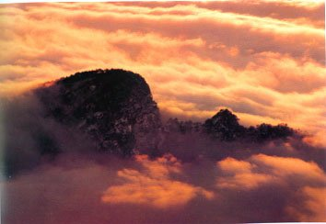
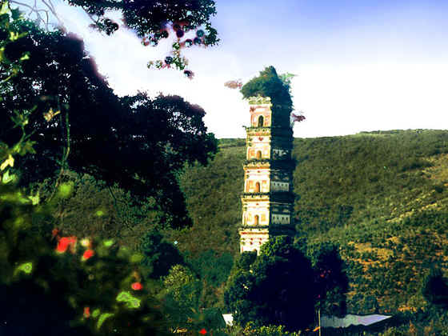
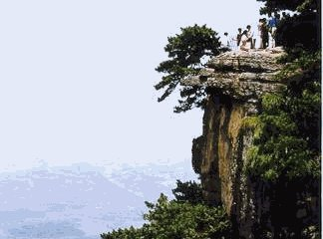
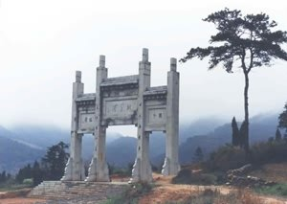
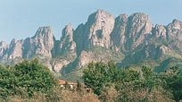
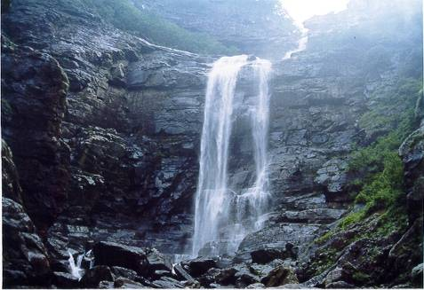
桃花园
三叠泉
花 径
大天池
五老峰
东林寺
龙首崖

Slide 13
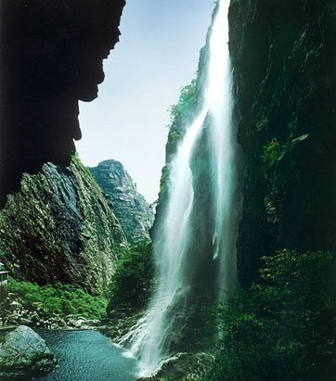
三叠泉

Slide 14
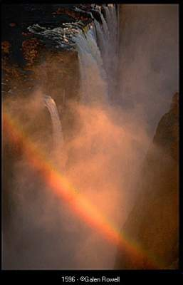
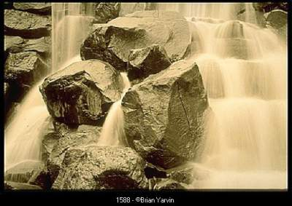
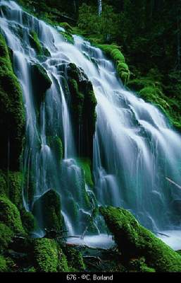

Slide 15
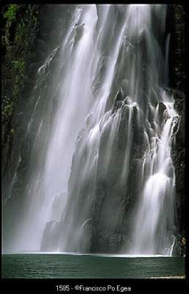


Slide 16
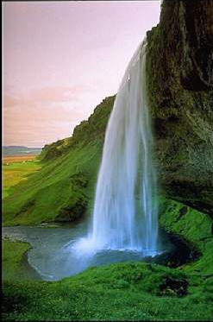
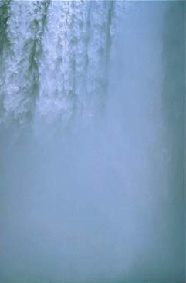
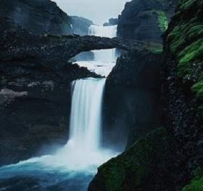
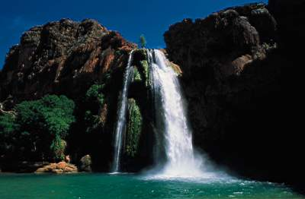
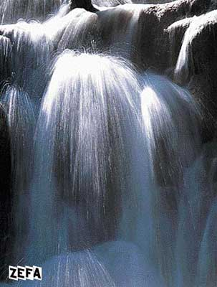
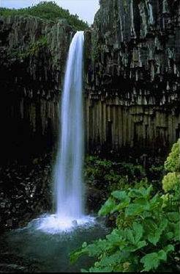

Slide 17
还没看见瀑布，
先听见瀑布的声音，
好像叠叠的浪涌上岸滩，
又像阵阵的风吹过松林。
山路忽然一转，
啊！望见了瀑布的全身！
瀑布
这般景象没法比喻，
千丈青山衬着一道白银。
站在瀑布脚下仰望，
好伟大呀，一座珍珠的屏！
时时来一阵风，
把它吹得如烟，如雾，如尘 。

Slide 18
第二首

Slide 19

绝 句
杜 甫

Slide 20
绝句
（唐 杜甫）
两个黄鹂鸣翠柳，
一行白鹭上青天。
窗含西岭千秋雪，
门泊东吴万里船。

Slide 21
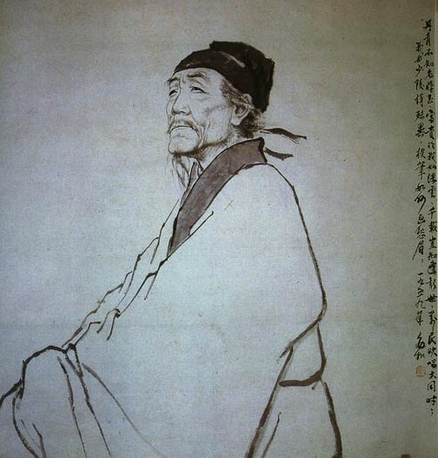
绝 句
杜甫

Slide 22
绝 句
杜甫简介
杜甫是唐代著名诗人，他写的诗风格多样，意境广阔，情感深沉，是现实主义诗人。

Slide 23
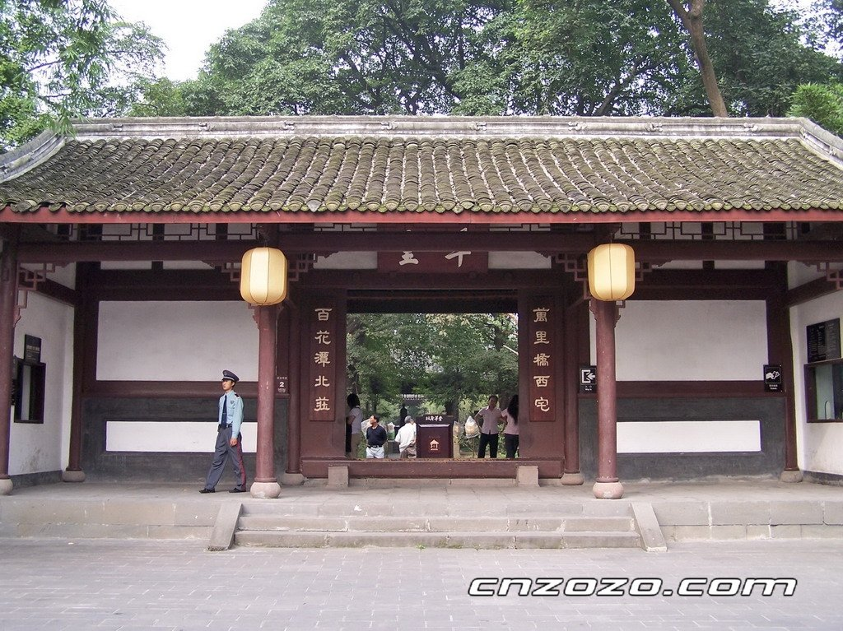
杜甫草堂

Slide 24
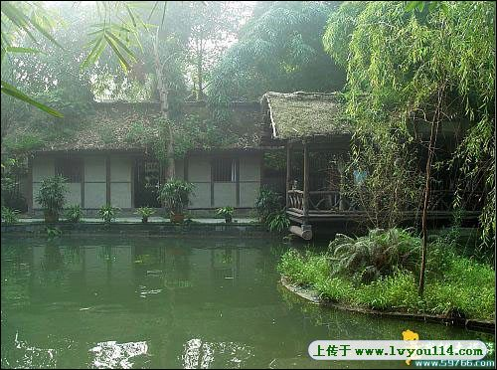
杜甫草堂

Slide 25
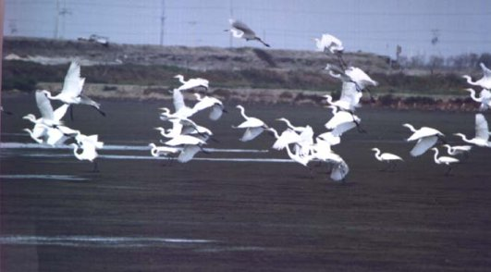
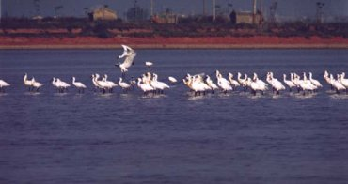
两个黄鹂鸣翠柳，
一行白鹭上青天。

Slide 26
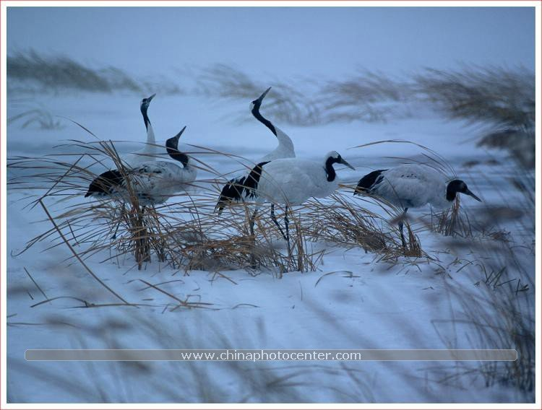

Slide 27
鹭
鹭鸶，一种水鸟，嘴直而尖，颈长，腿长。喜欢栖息在幽深宁静的环境中，近人性，富人情味。鹭鸟品种繁多，有大白鹭、白鹭、中白鹭、牛背鹭、苍鹭、池鹭等。 鹭鸶可以用作江河、水库中的捕鱼工具。

Slide 28
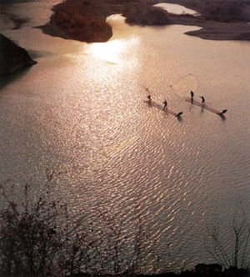
窗含西岭千秋雪，
门泊东吴万里船。

Slide 30
吴 姓吴 吴国
含 含笑 包含 含义 内含
窗 窗户 窗台 窗花 窗口
炉 炉火 炉子 炉台 电炉
岭 山岭 岭南 大兴安岭
鸣 鸣叫 耳鸣 鸣谢 雷鸣

Slide 31
绝 绝对 绝活 绝句 绝妙
银 银白 银发 银行 银河
烟 烟花 香烟 烟雾 烟气
泊 停泊 泊车 泊船 飘泊
流 流通 流动 河流 水流
柳 柳树 柳条 柳枝 柳叶

